Slide 1
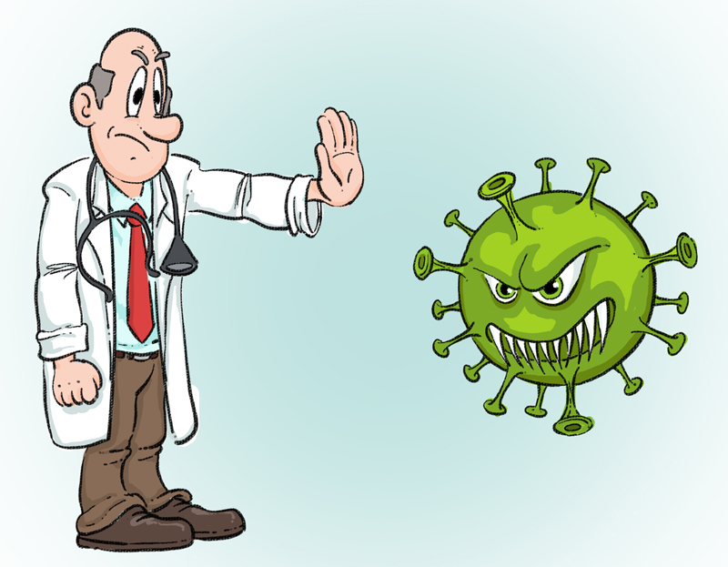
КОРОНАВИРУС
Что
должен знать
каждый.

Slide 2
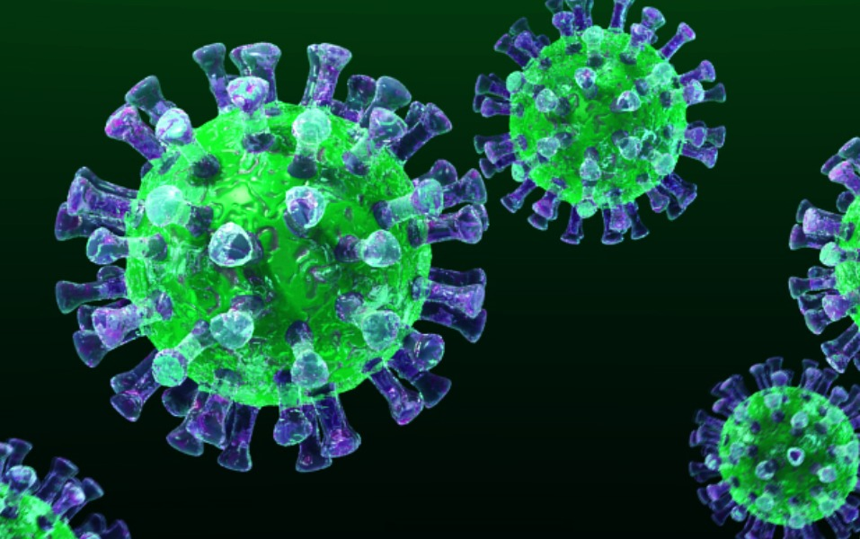
Что такое коронавирус
Коронавирусы —
это целое семейство вирусов.
Своё название они получили из-за ворсинок
на оболочке, которые по форме напоминают солнечную корону
во время затмения.

Slide 3


Slide 4
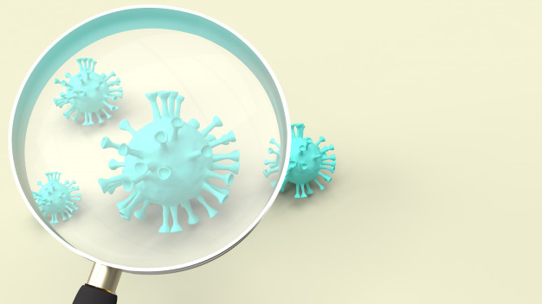
Как можно заразиться коронавирусом?
Вирусы
очень малы,
и мы не можем
их увидеть
без микроскопа.

Slide 5
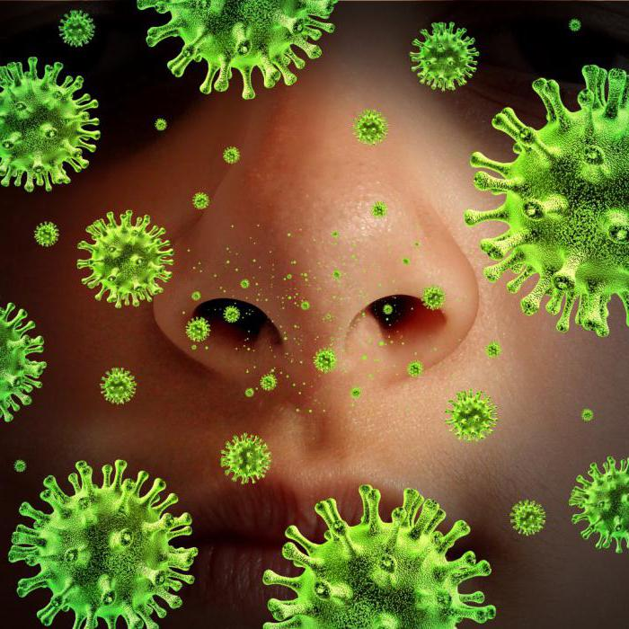
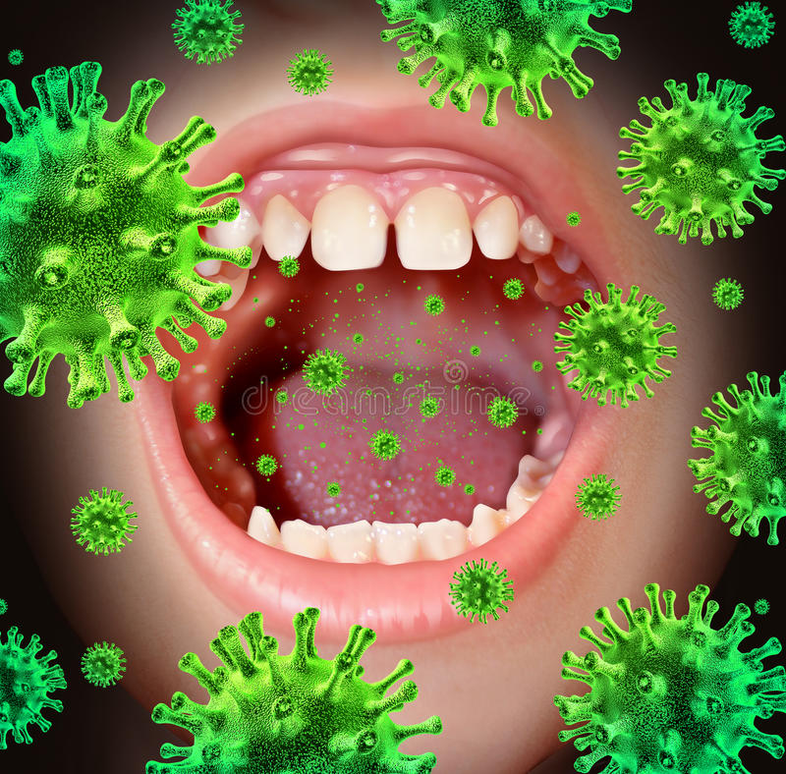
Инфекция распространяется воздушно-капельным путем: когда заболевший человек кашляет, чихает, разговаривает, вирусы разносятся вокруг с капельками слюны.
Затем здоровый человек вдыхает эти вирусы и заражается.

Slide 6
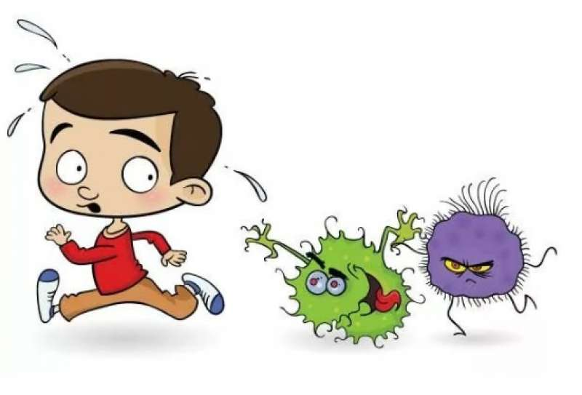
Как еще можно заразиться?
- при рукопожатии
- при поцелуях
- при объятиях
- прикасаясь к любой
поверхности
(столы, телефоны,
дверные ручки,
игрушки, перила),
если на ней есть вирусы

Slide 7
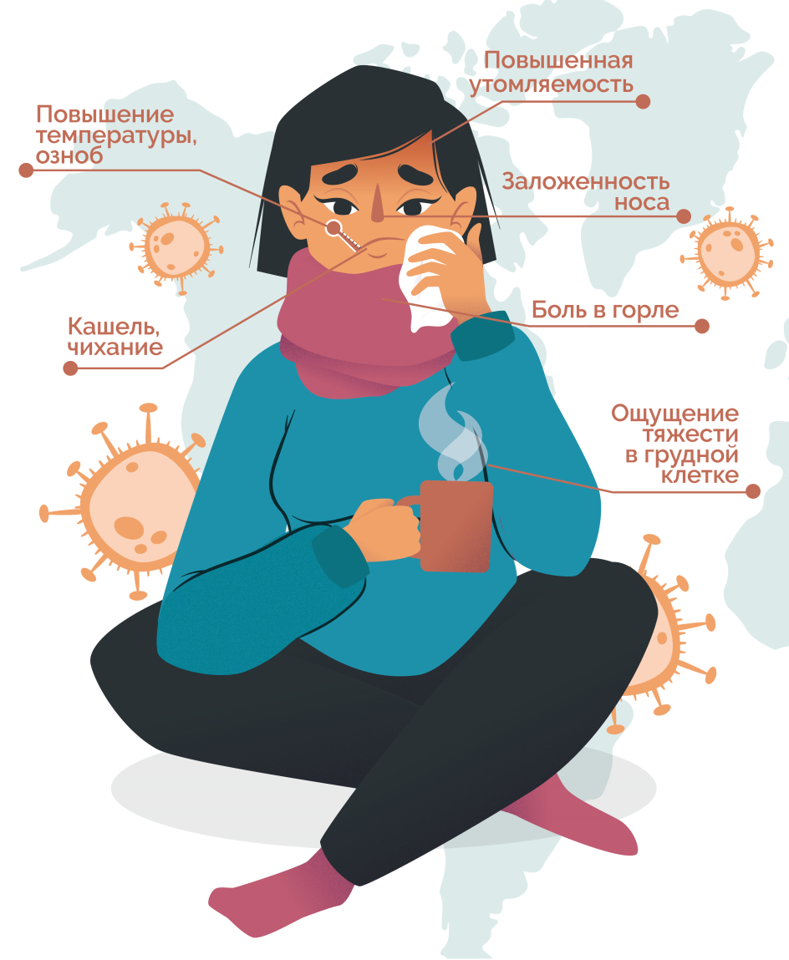
Какие симптомы коронавирусной инфекции ?
- кашель
- чихание
- температура
- потеря обоняния (заболевший не чувствует вкус, не воспринимает запахи)

Slide 8
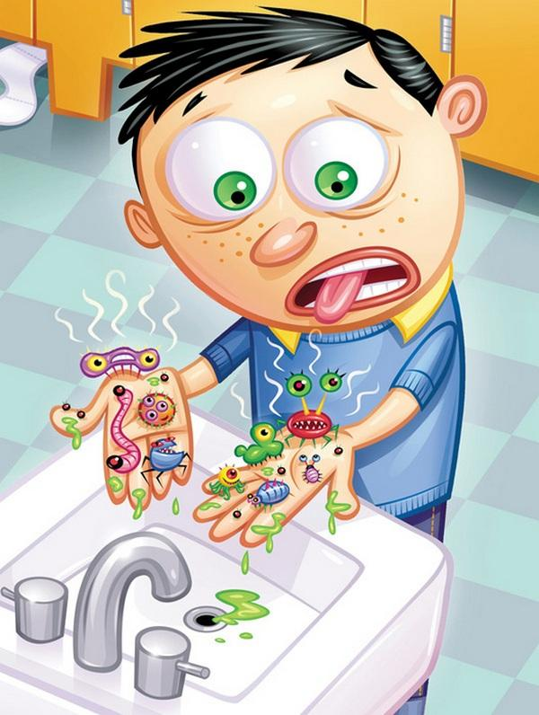
Как защитить себя и близких?
- тщательно мой руки с мылом, вернувшись домой, перед едой, после туалета
- если нет возможности вымыть руки с мылом, используй влажные салфетки или антисептический гель
- ни в коем случае не трогай глаза, нос, рот грязными руками
- избегай контактом с заболевшими людьми
- чаще проветривай комнату
- носи маску в общественных местах
- соблюдай дистанцию с окружающими 1,5- 2 м

Slide 9
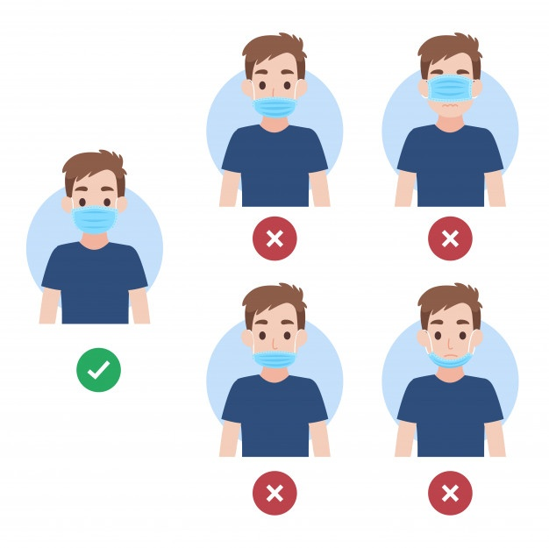
Носи маску правильно
Аккуратно закройте нос и рот маской и закрепите её.
Не прикасайтесь к маске во время использования. После прикосновения к использованной маске, например, чтобы снять её, вымойте руки.
После того, как маска станет влажной или загрязнённой, наденьте новую чистую и сухую маску.
Не используйте повторно одноразовые маски. Их следует выбрасывать после каждого использования и утилизировать сразу после снятия.

Slide 10

КАШЕЛЬ? НАСМОРК? ТЕМПЕРАТУРА?
ОСТАВАЙСЯ ДОМА,
чтобы быстрее поправиться
и никого не заразить

Slide 11


